Slide 1
机器学习模型在信贷风控中的应用之 神经网络模型
讲师：安迪生

Slide 2
课程简介
神经网络是一个适用性很强的模型，在回归问题和分类问题中都有大量的实际应用。由于其结构的多样性，针对不同的场景可衍生出不同结构的神经网络模型。该模型具有较高准确度的同时，对建模数据的要求也比较高。同时模型的参数在求解过程中的计算量也较大，对调参带来一定的压力。

Slide 3
神经网络模型的概述
激活函数与损失函数
反向传播法
神经网络用于违约预测
目
录

Slide 4
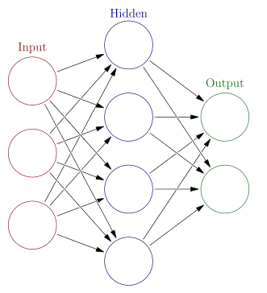
神经网络模型的概述
什么是人工神经网络模型
人工神经网络(Artificial Neural Network, ANN)没有一个严格的正式定义。它的基本特点，是试图模仿大脑的神经元之间传递，处理信息的模式。
一个计算模型，要被称为为神经网络，通常需要大量彼此连接的节点 （也称 ‘神经元’），并且具备两个特性：
每个神经元，通过某种特定的输出函数 （也叫激励函数 activation function），计算处理来自其它相邻神经元的加权输入值
神经元之间的信息传递的强度，用所谓加权值来定义，算法会不断自我学习，调整这个加权值
总结：神经网络算法的核心就是：计算、连接、评估、纠错、学习

Slide 5
神经网络模型的概述
ANN的类型
ANN类型的划分主要考虑网络连接的拓扑结构、神经元的特征、学习规则等。目前，已有近40种神经网络模型，其中有反传网络、感知器、自组织映射、Hopfield网络、波耳兹曼机、适应谐振理论等。根据连接的拓扑结构，神经网络模型可以分为：
前向网络
网络中各个神经元接受前一级的输入，并输出到下一级，网络中没有反馈，可以用一个有向无环路图表示。这种网络实现信号从输入空间到输出空间的变换，它的信息处理能力来自于简单非线性函数的多次复合。网络结构简单，易于实现。反传网络是一种典型的前向网络。
反馈网络
网络内神经元间有反馈，可以用一个无向的完备图表示。这种神经网络的信息处理是状态的变换，可以用动力学系统理论处理。系统的稳定性与联想记忆功能有密切关系。Hopfield网络、波耳兹曼机均属于这种类型。

Slide 6
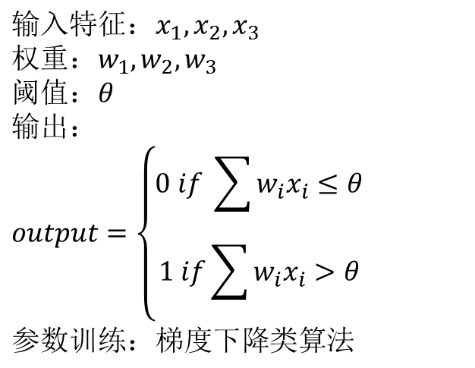
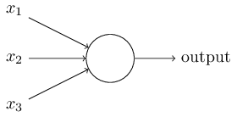
神经网络模型的概述
ANN的一个结构样例
单层感知机是最简单的ANN模型
二类分类的线性分类模型，其输入为样本的特征向量，输出为样本的类别，取+1和-1二值，即通过某样本的特征，就可以准确判断该样本属于哪一类

Slide 7
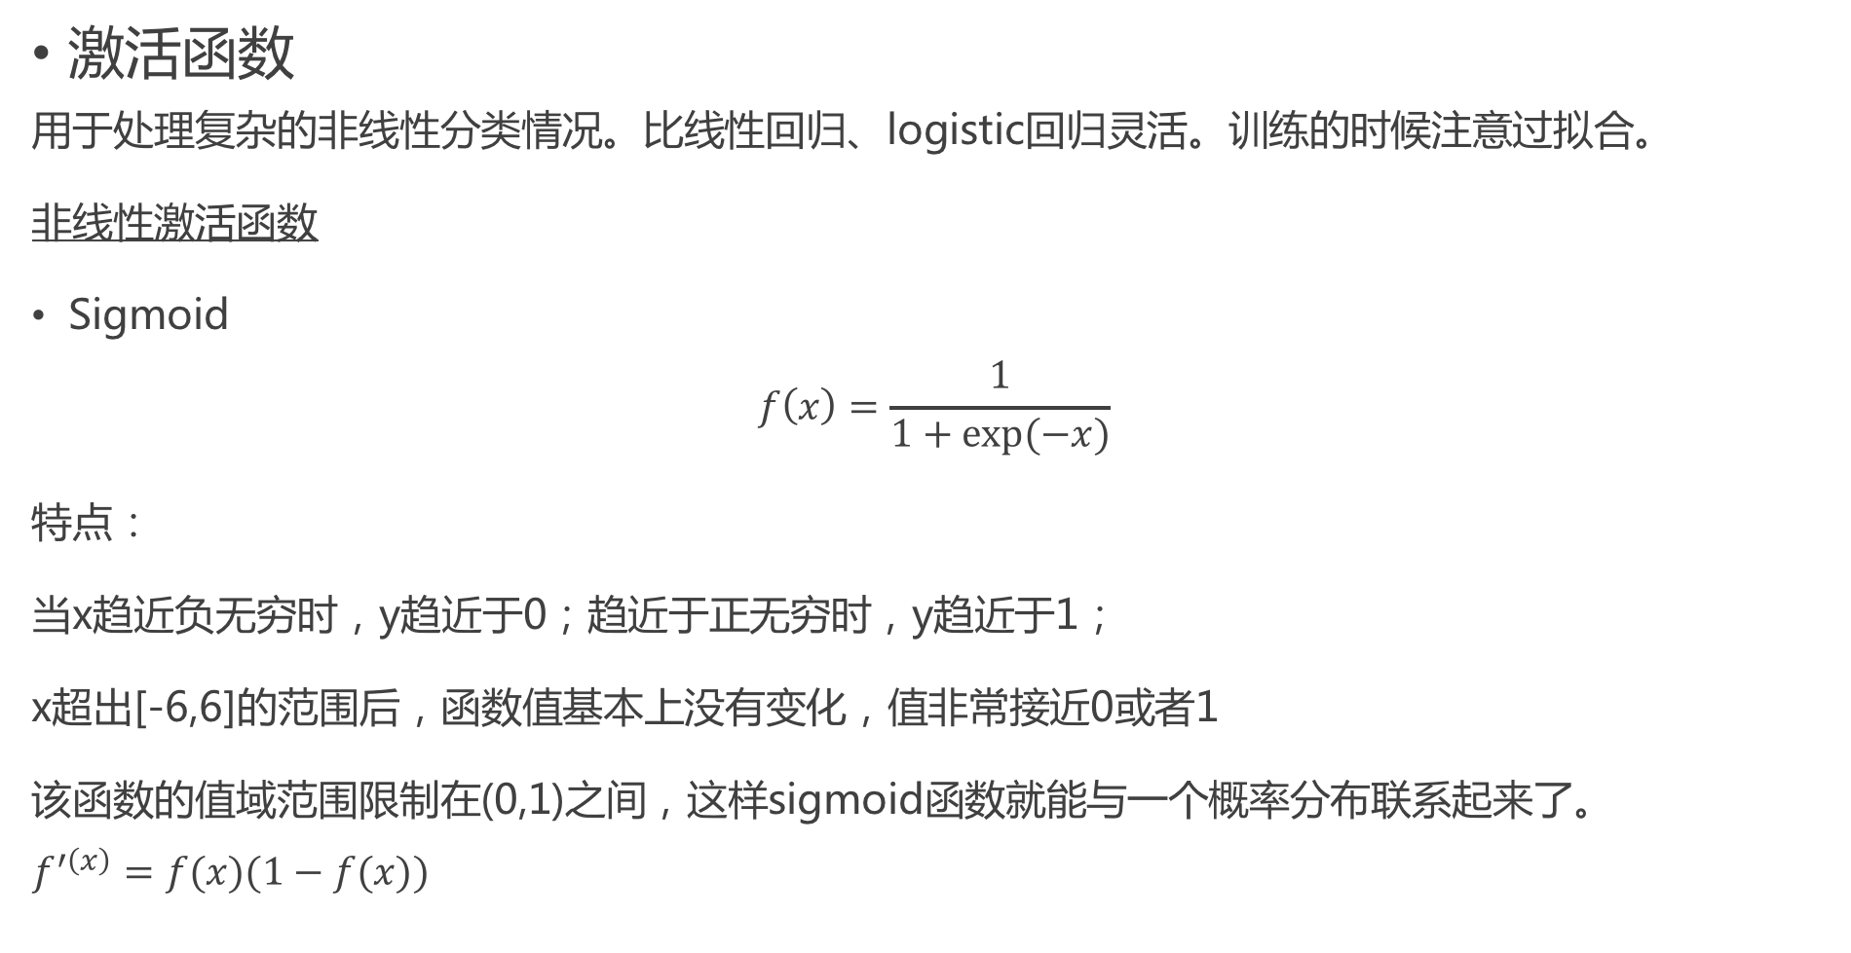
激活函数与损失函数
激活函数
用于处理复杂的非线性分类情况。比线性回归、logistic回归灵活。训练的时候注意过拟合。
非线性激活函数
Sigmoid
$$f\left(x\right)=\frac{1}{1+exp⁡(−x)}$$
特点：
当x趋近负无穷时，y趋近于0；趋近于正无穷时，y趋近于1；
x超出[-6,6]的范围后，函数值基本上没有变化，值非常接近0或者1
该函数的值域范围限制在(0,1)之间，这样sigmoid函数就能与一个概率分布联系起来了。
$$f^{′\left(x\right)}=f(x)(1−f(x))$$

Slide 8
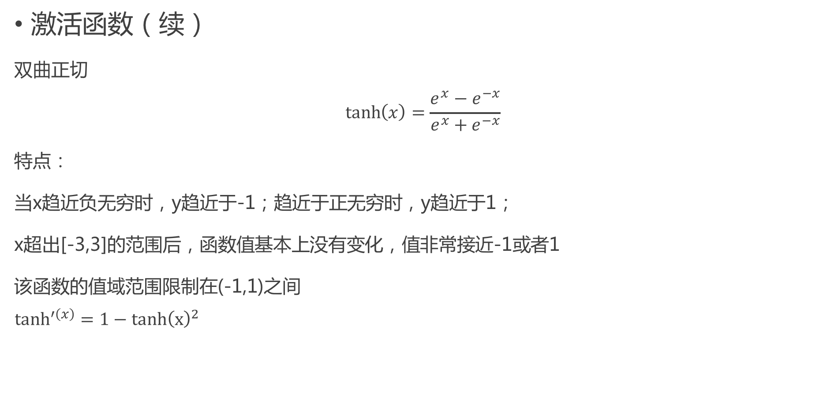
激活函数与损失函数
激活函数（续）
双曲正切
$$\tanh\left(x\right)=\frac{e^{x}−e^{−x}}{e^{x}+e^{−x}}$$
特点：
当x趋近负无穷时，y趋近于-1；趋近于正无穷时，y趋近于1；
x超出[-3,3]的范围后，函数值基本上没有变化，值非常接近-1或者1
该函数的值域范围限制在(-1,1)之间
$$\tanh^{′\left(x\right)}=1−tanh{\left(x\right)}^{2}$$

Slide 9
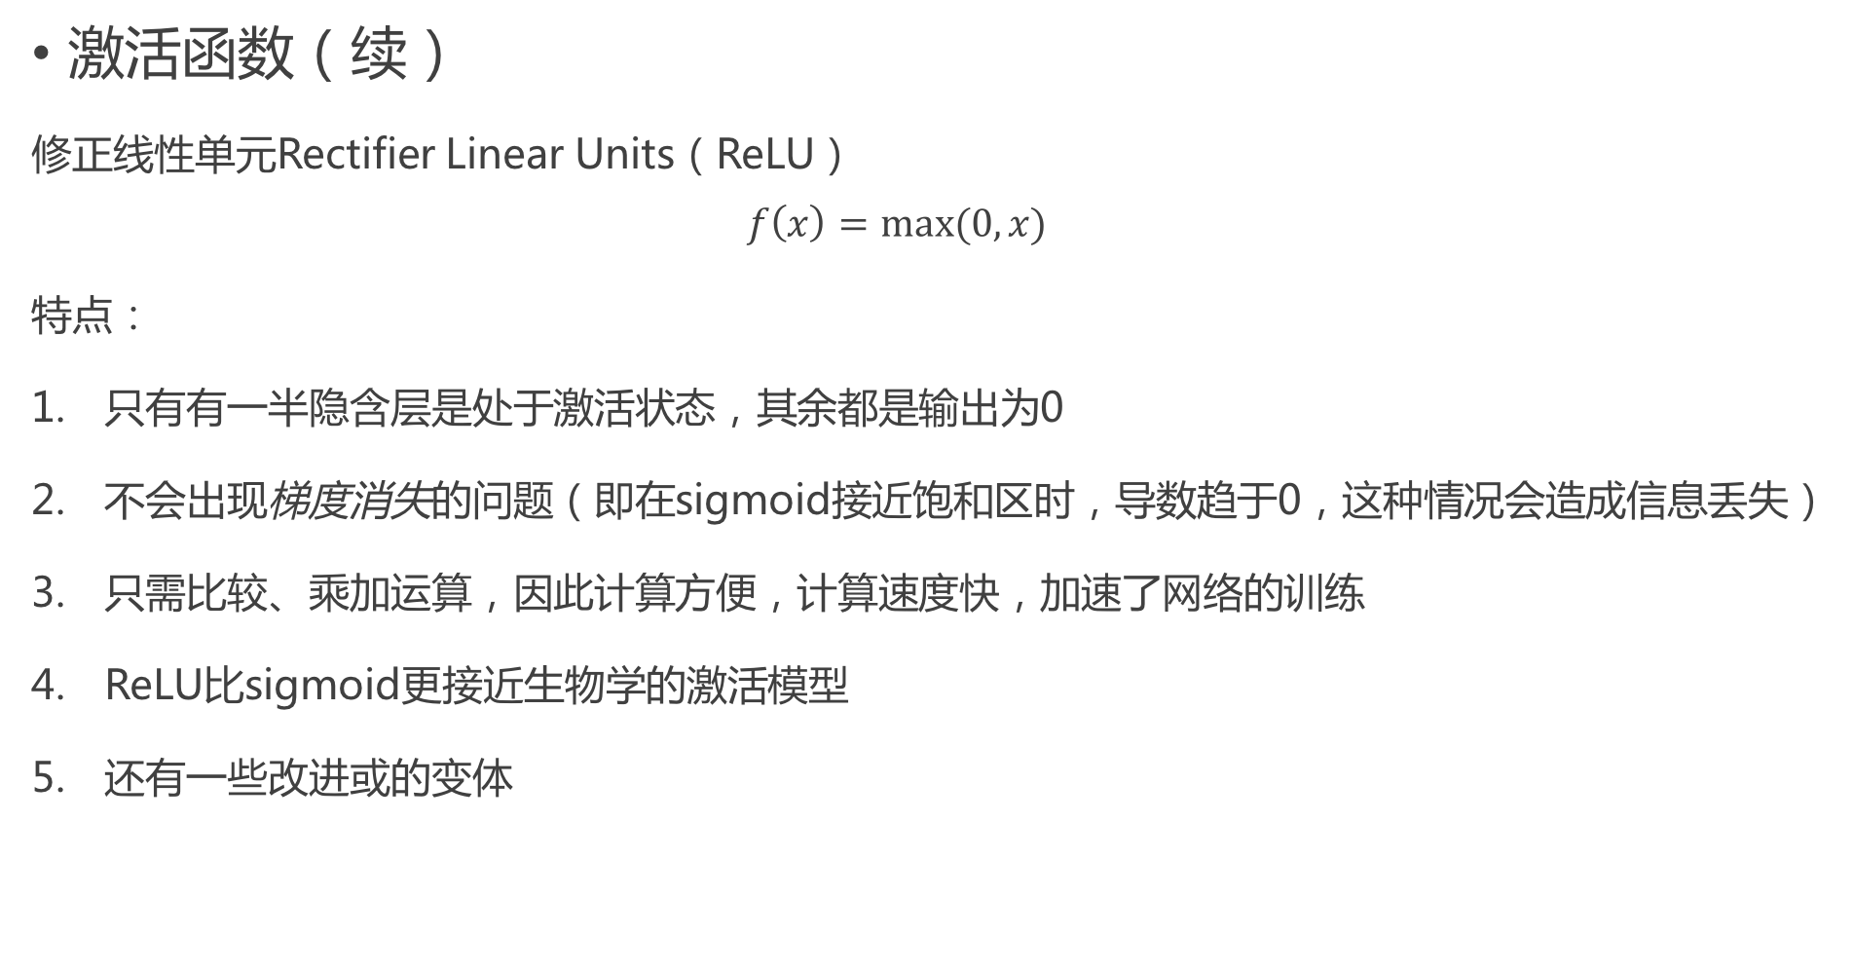
激活函数与损失函数
激活函数（续）
修正线性单元Rectifier Linear Units（ReLU）
$$f\left(x\right)=max⁡(0,x)$$
特点：
只有有一半隐含层是处于激活状态，其余都是输出为0
不会出现梯度消失的问题（即在sigmoid接近饱和区时，导数趋于0，这种情况会造成信息丢失）
只需比较、乘加运算，因此计算方便，计算速度快，加速了网络的训练
ReLU比sigmoid更接近生物学的激活模型
还有一些改进或的变体

Slide 10
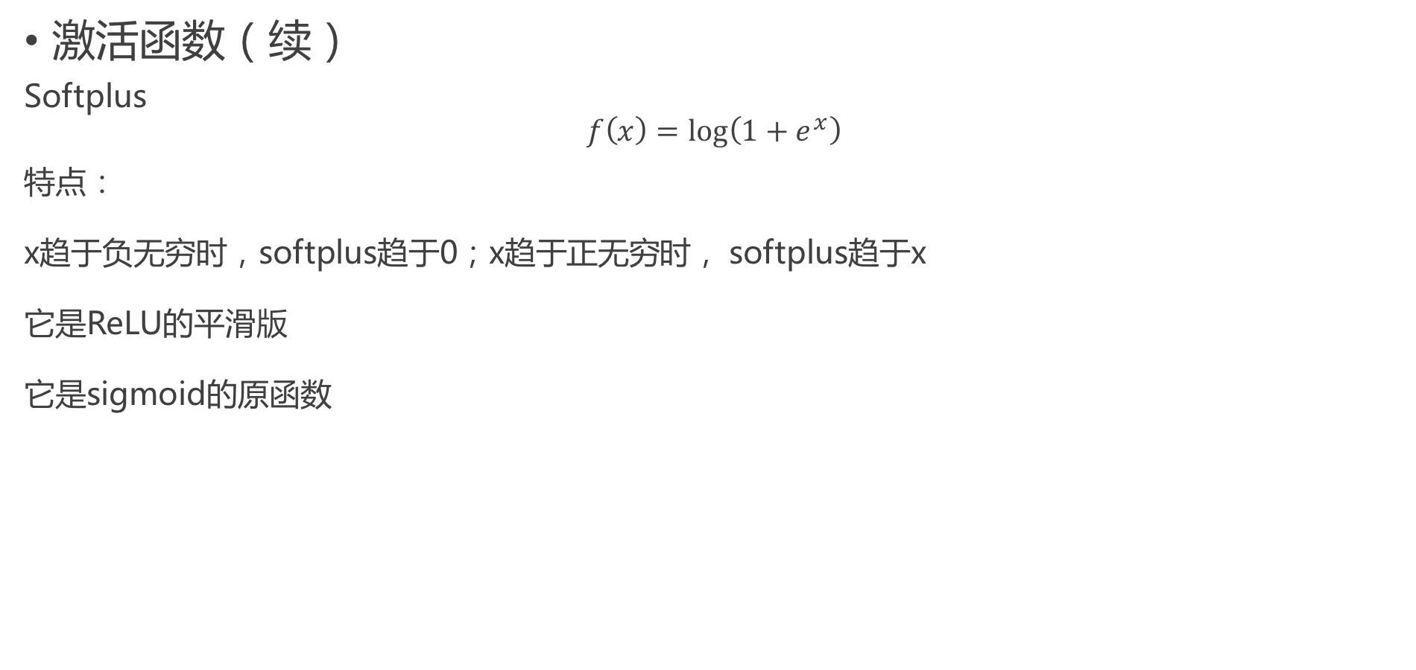
激活函数与损失函数
激活函数（续）
Softplus
$$f\left(x\right)=\log\left(1+e^{x}\right)$$
特点：
x趋于负无穷时，softplus趋于0；x趋于正无穷时， softplus趋于x
它是ReLU的平滑版
它是sigmoid的原函数

Slide 11
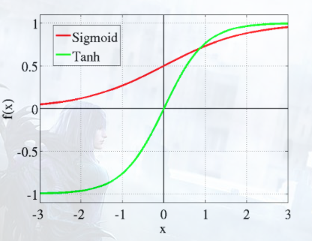
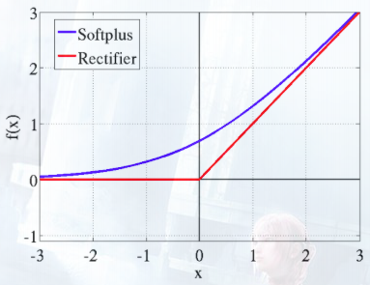
激活函数与损失函数
激活函数
Sigmoid & Tanh Softplus & Relu

Slide 12
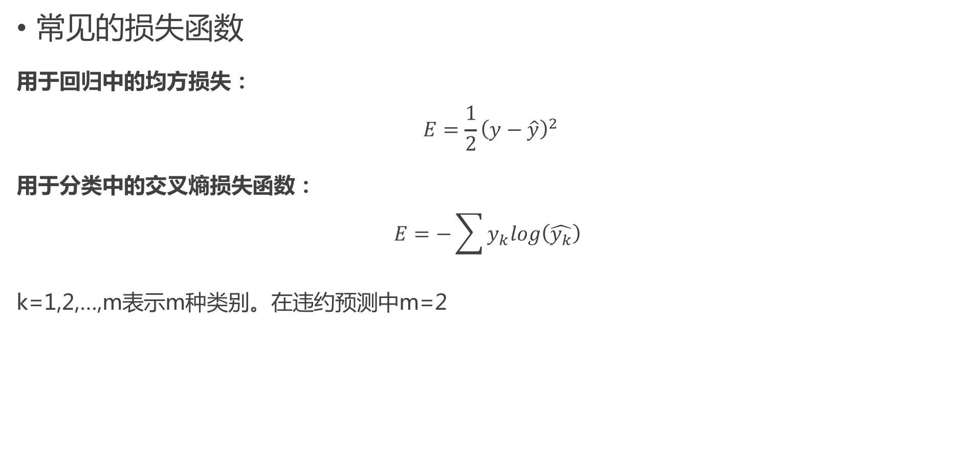
激活函数与损失函数
常见的损失函数
用于回归中的均方损失：
$$E=\frac{1}{2}{\left(y−\hat{y}\right)}^{2}$$
用于分类中的交叉熵损失函数：
$$E=−\sum{y_{k}log\left(\hat{y_{k}}\right) }$$
k=1,2,…,m表示m种类别。在违约预测中m=2

Slide 13
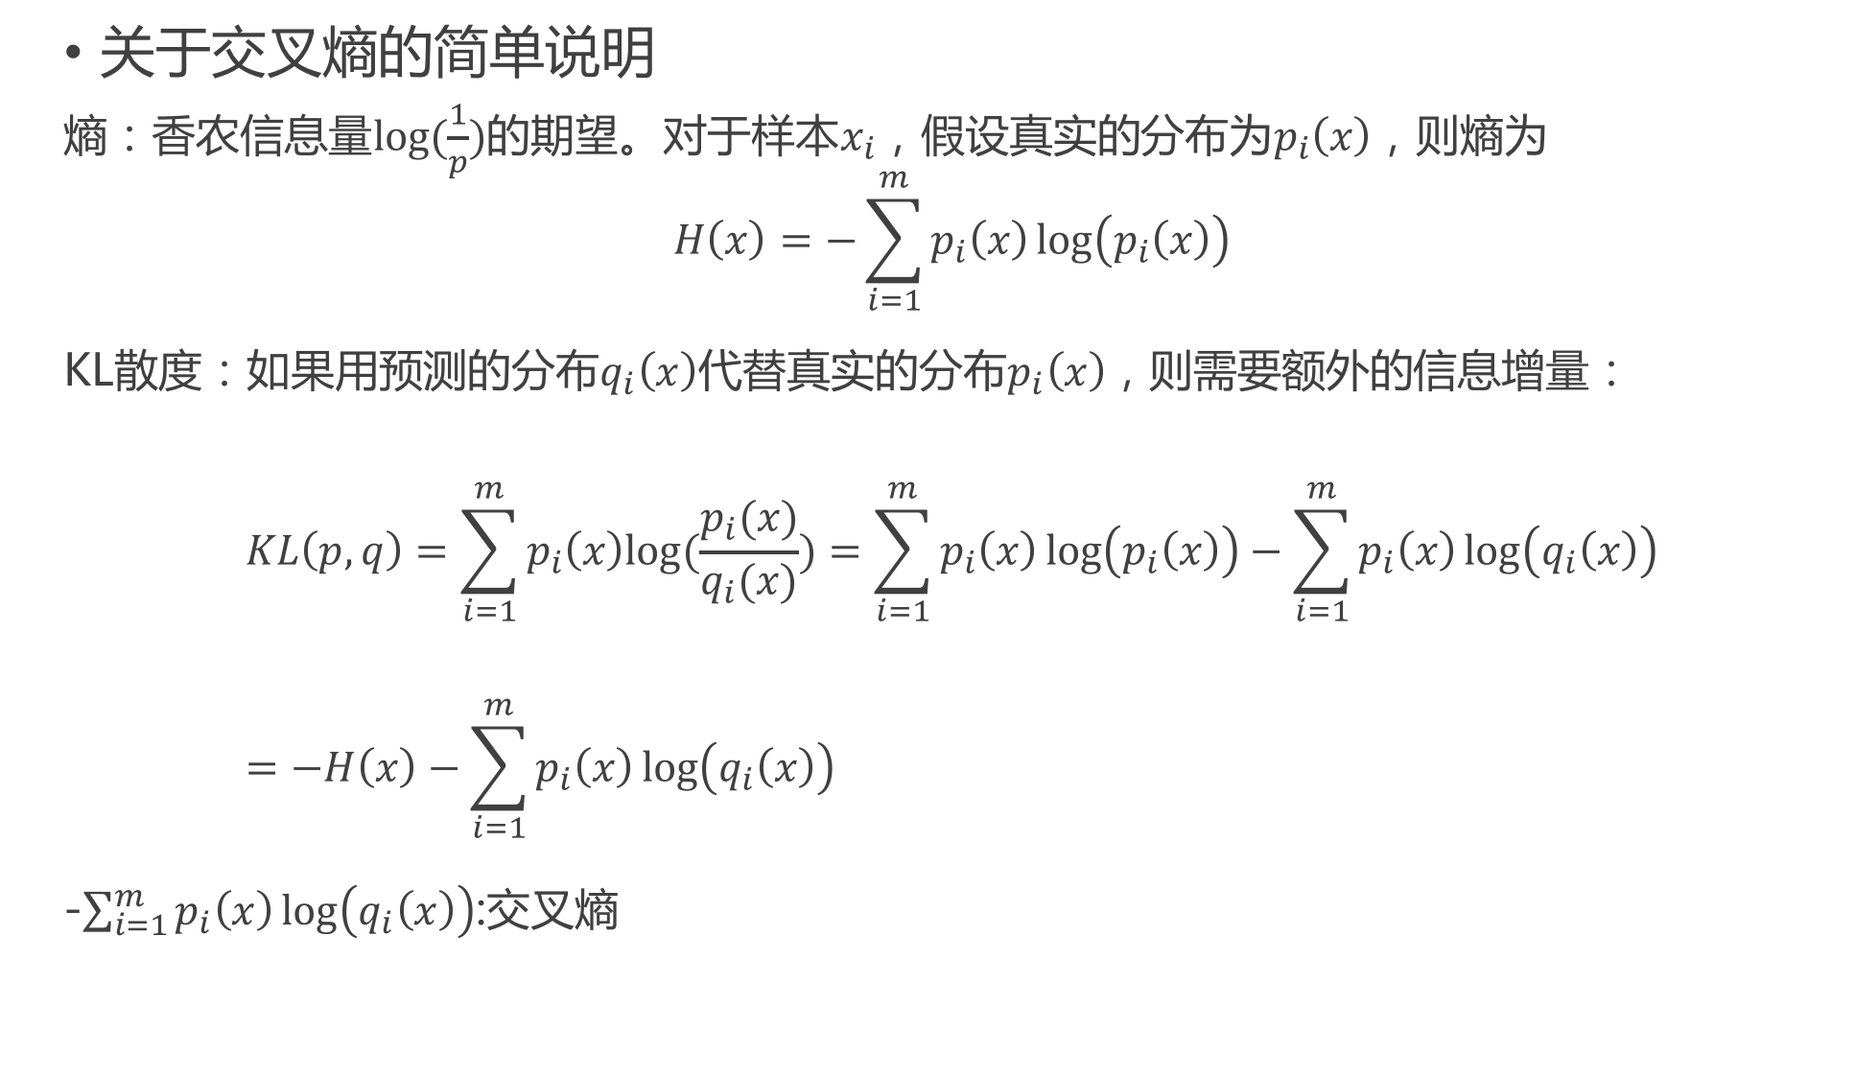
激活函数与损失函数
关于交叉熵的简单说明
熵：香农信息量$log⁡(\frac{1}{p})$的期望。对于样本$x_{i}$，假设真实的分布为$p_{i}\left(x\right)$，则熵为
$$H\left(x\right)=−\sum_{i=1}^{m}{p_{i}\left(x\right)\log\left(p_{i}\left(x\right)\right)}$$
KL散度：如果用预测的分布$q_{i}\left(x\right)$代替真实的分布$p_{i}\left(x\right)$，则需要额外的信息增量：
$$KL\left(p,q\right)=\sum_{i=1}^{m}{p_{i}\left(x\right)log⁡(\frac{p_{i}(x)}{q_{i}(x)})}=\sum_{i=1}^{m}{p_{i}\left(x\right)\log\left(p_{i}\left(x\right)\right)−\sum_{i=1}^{m}{p_{i}\left(x\right)\log\left(q_{i}\left(x\right)\right)}}=−H\left(x\right)−\sum_{i=1}^{m}{p_{i}\left(x\right)\log\left(q_{i}\left(x\right)\right)}$$
-$\sum_{i=1}^{m}{p_{i}\left(x\right)\log\left(q_{i}\left(x\right)\right)}$:交叉熵

Slide 14
反向传播法
反向传播法
前向神经网络的计算是前向传播，即信息沿着输入层→隐藏层1→隐藏层2→… →输出层的路线由前往后。一次传播后，输出层的结果与真实标签存在在一定的误差。此时可以根据误差的结果对每一层的权值进行调整，调整的原则是使得在当前结构下，调优后最终的输出与标签的误差“最小化”。
由于神经网络的层级的特点，每一层节点的权值都会对最后的误差产生影响；反之，得到误差后每一层节点的权值都要进行修正。和之前介绍的逻辑回归模型一样，权值修正的方法也是梯度法，即
更新的权值=当前权值-误差梯度*学习速率
下面以带一个隐藏层的神经网络结构为例介绍权值调整的方法。多隐藏层的调整方法类似。

Slide 15
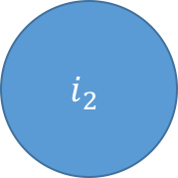
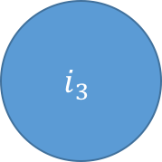
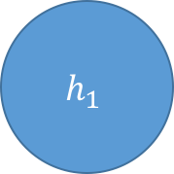

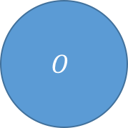
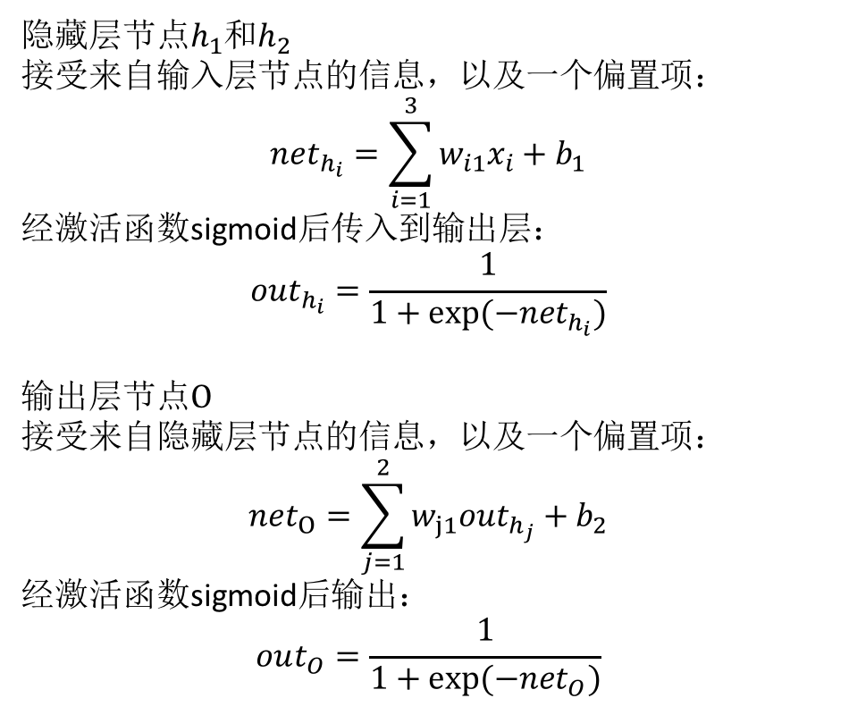

反向传播法
变量、节点、权重的标记
隐藏层节点$h_{1}$和$h_{2}$
接受来自输入层节点的信息，以及一个偏置项：
$$net_{h_{i}}=\sum_{i=1}^{3}{w_{i1}x_{i}}+b_{1}$$
经激活函数sigmoid后传入到输出层：
$$out_{h_{i}}=\frac{1}{1+exp⁡(−net_{h_{i}})}$$
输出层节点$O$
接受来自隐藏层节点的信息，以及一个偏置项：
$$net_{O}=\sum_{j=1}^{2}{w_{j1}out_{h_{j}}+b_{2}}$$
经激活函数sigmoid后输出：
$$out_{O}=\frac{1}{1+exp⁡(−net_{O})}$$
$$i_{1}$$
$$h_{1}$$
$$i_{2}$$
$$O$$
$$h_{1}$$
$$i_{3}$$
以3-2-1前馈型神经网络为例，有3个输入节点，2个隐藏节点（属于同一隐藏层），1个输出节点。

Slide 16
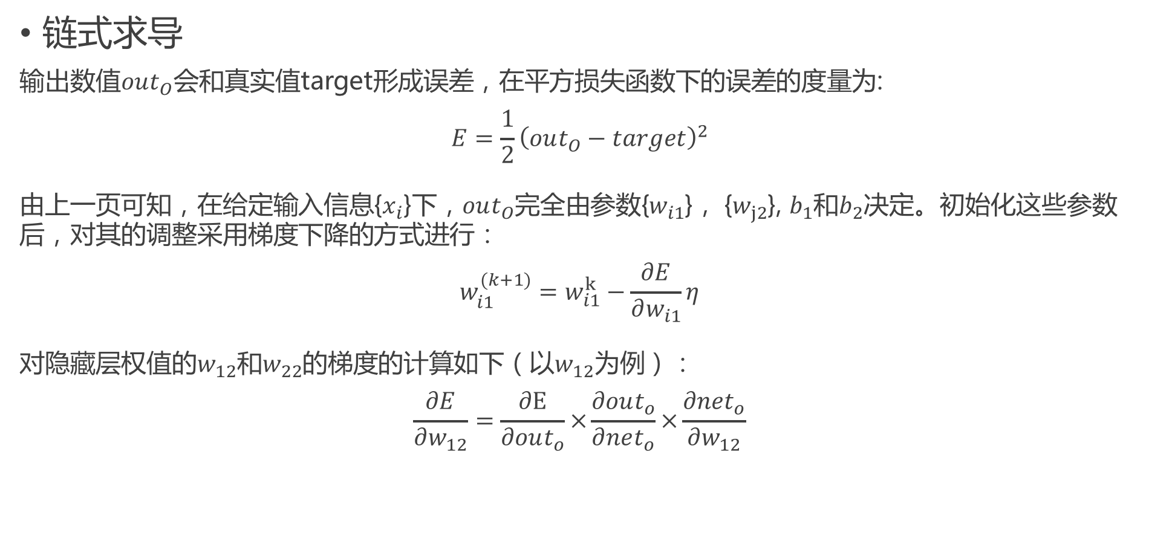
反向传播法
链式求导
输出数值$out_{O}$会和真实值target形成误差，在平方损失函数下的误差的度量为:
$$E=\frac{1}{2}{\left(out_{O}−target\right)}^{2}$$
由上一页可知，在给定输入信息{$x_{i}$}下，$out_{O}$完全由参数{$w_{i1}$}， {$w_{j2}$}, $b_{1}$和$b_{2}$决定。初始化这些参数后，对其的调整采用梯度下降的方式进行：
$$w_{i1}^{(k+1)}=w_{i1}^{k}−\frac{∂E}{∂w_{i1}}η$$
对隐藏层权值的$w_{12}$和$w_{22}$的梯度的计算如下（以$w_{12}$为例）：
$$\frac{∂E}{∂w_{12}}=\frac{∂E}{∂out_{o}}×\frac{∂out_{o}}{∂net_{o}}×\frac{∂net_{o}}{∂w_{12}}$$

Slide 17
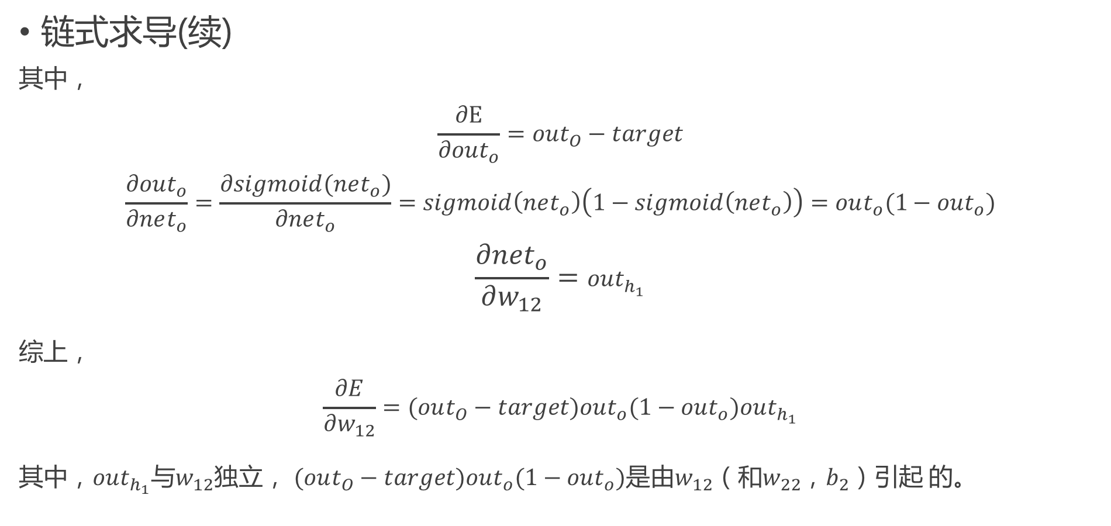
反向传播法
链式求导(续)
其中，
$$\frac{∂E}{∂out_{o}}=out_{O}−target$$
$$\frac{∂out_{o}}{∂net_{o}}=\frac{∂sigmoid(net_{o})}{∂net_{o}}=sigmoid\left(net_{o}\right)\left(1−sigmoid\left(net_{o}\right)\right)=out_{o}(1−out_{o})$$
$$\frac{∂net_{o}}{∂w_{12}}=out_{h_{1}}$$
综上，
$$\frac{∂E}{∂w_{12}}=(out_{O}−target)out_{o}(1−out_{o})out_{h_{1}}$$
其中，$out_{h_{1}}$与$w_{12}$独立， $(out_{O}−target)out_{o}(1−out_{o})$是由$w_{12}$（和$w_{22}$，$b_{2}$）引起 的。

Slide 18
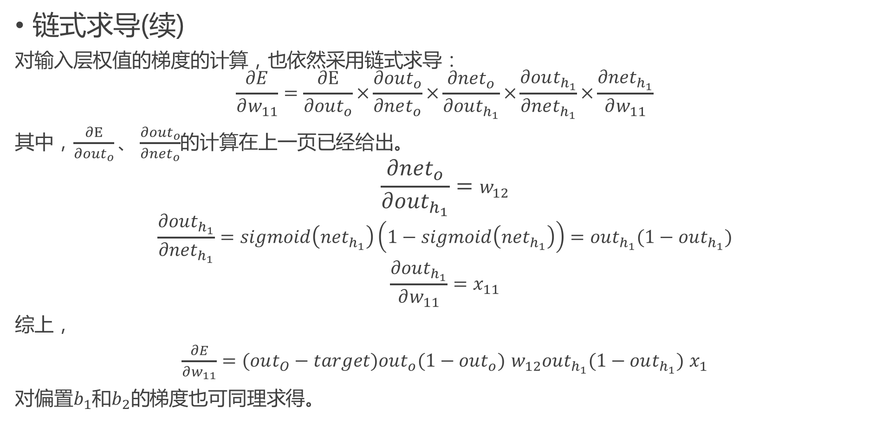
反向传播法
链式求导(续)
对输入层权值的梯度的计算，也依然采用链式求导：
$$\frac{∂E}{∂w_{11}}=\frac{∂E}{∂out_{o}}×\frac{∂out_{o}}{∂net_{o}}×\frac{∂net_{o}}{∂out_{h_{1}}}×\frac{∂out_{h_{1}}}{∂net_{h_{1}}}×\frac{∂net_{h_{1}}}{∂w_{11}}$$
其中，$\frac{∂E}{∂out_{o}}、\frac{∂out_{o}}{∂net_{o}}$的计算在上一页已经给出。
$$\frac{∂net_{o}}{∂out_{h_{1}}}=w_{12}$$
$$\frac{∂out_{h_{1}}}{∂net_{h_{1}}}=sigmoid\left(net_{h_{1}}\right)\left(1−sigmoid\left(net_{h_{1}}\right)\right)=out_{h_{1}}(1−out_{h_{1}})$$
$$\frac{∂out_{h_{1}}}{∂w_{11}}=x_{11}$$
综上，
$\frac{∂E}{∂w_{11}}=(out_{O}−target)out_{o}(1−out_{o})$ $w_{12}out_{h_{1}}(1−out_{h_{1}})$ $x_{1}$
对偏置$b_{1}$和$b_{2}的$梯度也可同理求得。

Slide 19
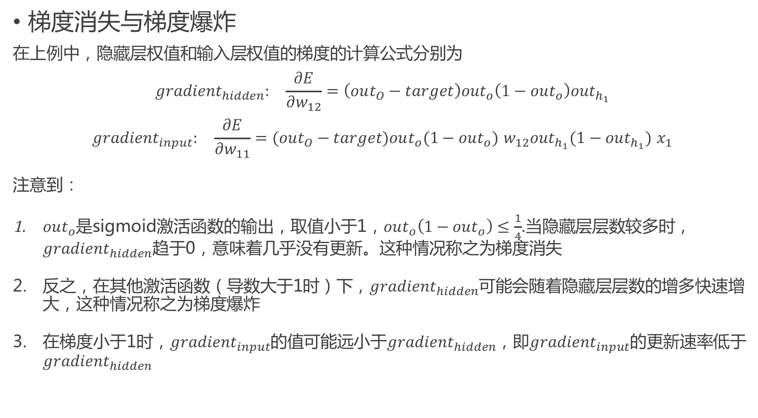
反向传播法
梯度消失与梯度爆炸
在上例中，隐藏层权值和输入层权值的梯度的计算公式分别为
$$gradient_{hidden}: \frac{∂E}{∂w_{12}}=\left(out_{O}−target\right)out_{o}\left(1−out_{o}\right)out_{h_{1}}$$
$$gradient_{input}: \frac{∂E}{∂w_{11}}=(out_{O}−target)out_{o}(1−out_{o}) w_{12}out_{h_{1}}(1−out_{h_{1}}) x_{1}$$
注意到：
$out_{o}$是sigmoid激活函数的输出，取值小于1，$out_{o}\left(1−out_{o}\right)≤\frac{1}{4}$.当隐藏层层数较多时，$gradient_{hidden}趋于$0，意味着几乎没有更新。这种情况称之为梯度消失
反之，在其他激活函数（导数大于1时）下，$gradient_{hidden}$可能会随着隐藏层层数的增多快速增大，这种情况称之为梯度爆炸
在梯度小于1时，$gradient_{input}$的值可能远小于$gradient_{hidden}$，即$gradient_{input}$的更新速率低于$gradient_{hidden}$

Slide 20
反向传播法
梯度消失与梯度爆炸的解决办法
方案1：梯度剪切、正则
这个方案主要是针对梯度爆炸提出的，其思想是设置一个梯度剪切阈值，然后更新梯度的时候，如果梯度超过这个阈值，那么就将其强制限制在这个范围之内这可以防止梯度爆炸。
方案2：ReLU等激活函数
ReLU激活函数的导数为1，因此不存在梯度消失爆炸的问题了，每层的网络都可以得到相同的更新速度
方案3：batchnorm
全名是batch normalization，简称BN，即批规范化，通过规范化操作将输出信号x规范化保证网络的稳定性。 BN就是通过对每一层的输出规范为均值和方差一致的方法，消除了带来的放大缩小的影响，进而解决梯度消失和爆炸的问题，或者可以理解为BN将输出从饱和区拉倒了非饱和区。
More：其他一些复杂的结构：残差结构、LSTM等

Slide 21
神经网络用于违约预测
ANN模型的数据预处理
不能有缺失值
移除常量型特征
输入节点只能有数值的形式；非数值变量需要进行编码
独热编码
哑变量编码
浓度编码或WOE编码
变量归一化/标准化

Slide 22
神经网络用于违约预测
前馈型神经网络的参数设置
输入节点个数
隐藏层层数
各隐藏层节点个数
隐藏层连接状态
激活函数
损失函数
学习速率
迭代次数

Slide 23
神经网络用于违约预测
输入层节点个数
每一个入模特征代表输入层的一个节点
feature_columns = [tf.contrib.layers.real_valued_column("", dimension =Number_of_input_features)]
输入节点的选择：
可以全部放进去
可以抽样再通过validation set挑选
可以利用先验知识
利用随机森林等变量重要性的结果

Slide 24
神经网络用于违约预测
隐藏层层数和每层的节点数
hidden_units = [40, 50]
hidden_units的长度代表隐藏层层数，第i个元素代表第i层隐藏层节点数
深度神经网络的“深度”就体现在hidden_units 的长度上
学习到更高维的特征，精度更高
提高模型的复杂度

Slide 25
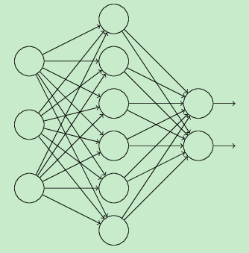
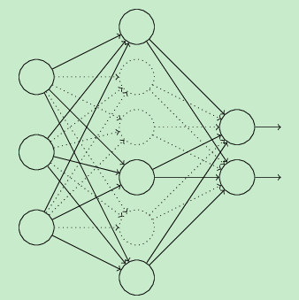
神经网络用于违约预测
隐藏层联接状态
dropout = 0.5
每次迭代中，每个隐藏层节点被忽略的概率(本轮迭代完成后会恢复)
Dropout

Slide 26
神经网络用于违约预测
学习速率
optimizer=tf.train.ProximalAdagradOptimizer(learning_rate=0.1)
梯度下降法中的步长
太小会导致计算缓慢
太长会导致不收敛
迭代次数
clf.fit(x_train, y_train, batch_size=256,steps = 100000)
判断学习过程是否结束
过小会导致精度太低
过大会导致时间开销太大

Slide 27
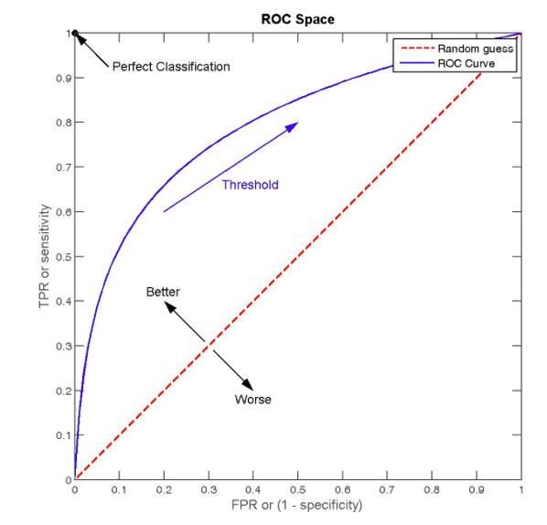
神经网络用于违约预测
模型的效果
AUC score，超过0.7为佳，越大说明效果越好
调参时，可以选择AUC最高的一组参数

Slide 28
神经网络用于违约预测
ANN的优点和缺点
人工神经网络的优点
分类的准确度高
并行分布处理能力强,分布存储及学习能力强
可以用在监督领域(分类、预测)和非监督领域(特征衍生)
人工神经网络的缺点
神经网络需要大量的参数，如网络拓扑结构、权值和阈值的初始值
不能观察之间的学习过程，输出结果难以解释，会影响到结果的可信度和可接受程度
学习时间过长,甚至可能达不到学习的目的

Slide 29
附录：TensorFlow的安装
win10下安装TensorFlow步骤
一、安装anaconda
二、安装python3
>conda create -n python3 python=3.5.2 anaconda
并进入python3
>activate python3
三、安装tensorflow
conda install --channel https://conda.anaconda.org/conda-forge tensorflow
三、调试
import tensorflow as tf
四、退出python3环境
>deactivate

Slide 30









更多商业智能BI和大数据精品视频尽在 www.hellobi.com
BI、商业智能
数据挖掘
大数据
数据分析师
R语言
Python
机器学习
深度学习
人工智能
Hive
Hadoop
Tableau
BIEE
ETL
数据科学家
PowerBI

